Slide 1
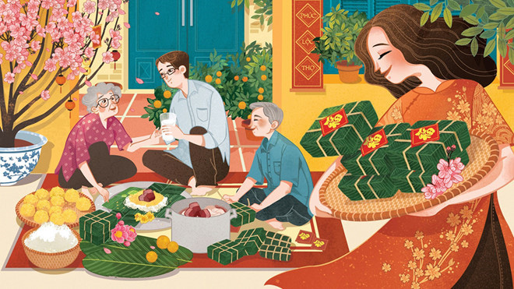
ĐỌC
Nói những điều em biết về ngày Tết.

Slide 2
Thứ tư ngày 5 tháng 1 năm 2022
Tiếng việt
Bài 4: Tết đến rồi

Slide 3
TẾT ĐẾN RỒI
Tết là khởi đầu cho một năm mới, là dịp lễ được mong chờ nhất trong năm.
Vào dịp Tết, các gia đình thường gói bánh chưng hoặc bánh tét. Bánh chưng hình vuông, gói bằng lá dong. Bánh tét hình trụ, thường gói bằng lá chuối. Cả hai loại bánh đều làm từ gạo nếp, đỗ xanh, thịt lợn.
Mai và đào là hai loài hoa đặc trưng cho Tết ở hai miền Nam, Bắc. Hoa mai rực rỡ sắc vàng. Hoa đào thường có màu hồng tươi, xen lẫn lá xanh và nụ hồng chúm chím.
Ngày Tết, người lớn thường tặng trẻ em những bao lì xì xinh xắn, với mong ước các em mạnh khoẻ, giỏi giang. Tết là dịp mọi người quây quần bên nhau và dành cho nhau những lời chúc tốt đẹp.

Slide 4
Từ khó: chúm chím, lì xì, quây quần.

Slide 5
TẾT ĐẾN RỒI
1
Tết là khởi đầu cho một năm mới, là dịp lễ được mong chờ nhất trong năm.
Vào dịp Tết, các gia đình thường gói bánh chưng hoặc bánh tét. Bánh chưng hình vuông, gói bằng lá dong. Bánh tét hình trụ, thường gói bằng lá chuối. Cả hai loại bánh đều làm từ gạo nếp, đỗ xanh, thịt lợn.
2
3
Mai và đào là hai loài hoa đặc trưng cho Tết ở hai miền Nam, Bắc. Hoa mai rực rỡ sắc vàng. Hoa đào thường có màu hồng tươi, xen lẫn lá xanh và nụ hồng chúm chím.
Ngày Tết, người lớn thường tặng trẻ em những bao lì xì xinh xắn, với mong ước các em mạnh khoẻ, giỏi giang. Tết là dịp mọi người quây quần bên nhau và dành cho nhau những lời chúc tốt đẹp.
4

Slide 6
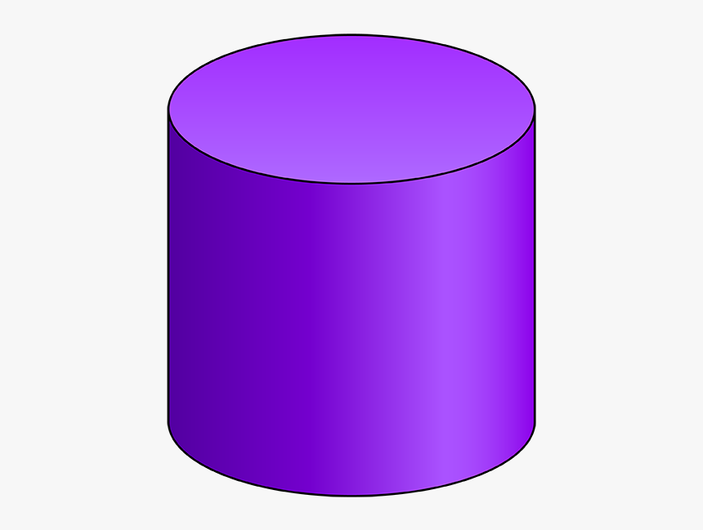
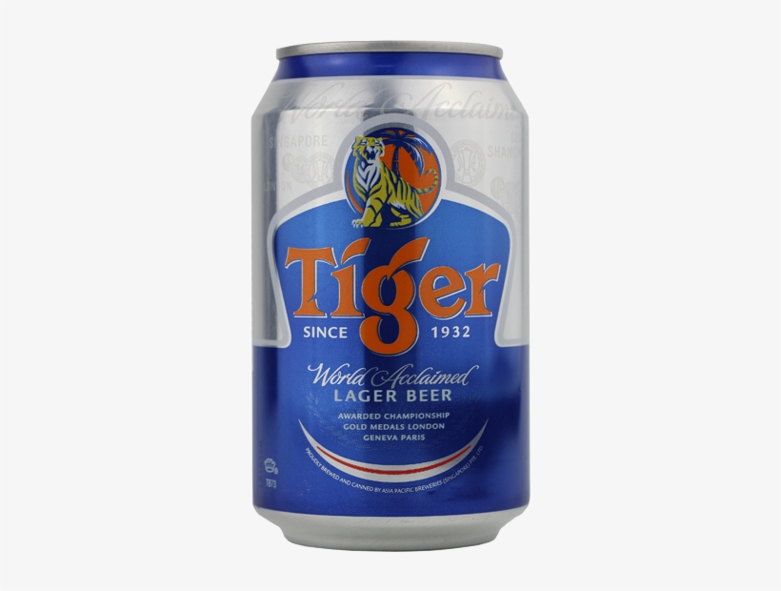
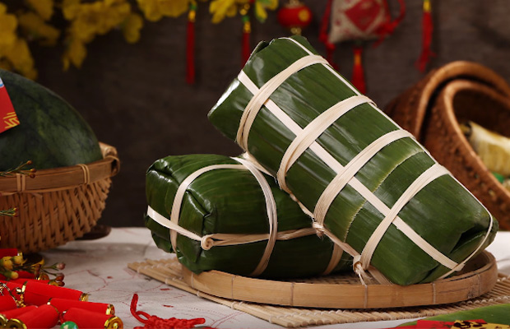
hình trụ:
hình khối, dạng ống tròn, hai đầu bằng nhau, giống hình ống bơ, hình lon bia.

Slide 8
2. Người ta dùng những gì để làm bánh chưng, bánh tét?
Trả lời: Bánh chưng, bánh tét được làm từ gạo nếp, đỗ xanh, thịt lợn và được gói bằng lá dong hoặc lá chuối.

Slide 9
3. Người lớn mong ước điều gì khi tặng bao lì xì cho trẻ em?
Trả lời: Người lớn tặng bao lì xì cho trẻ em với mong ước các em sẽ mạnh khoẻ, giỏi giang.

Slide 10
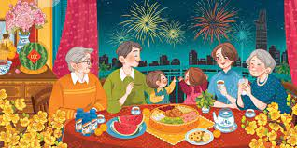
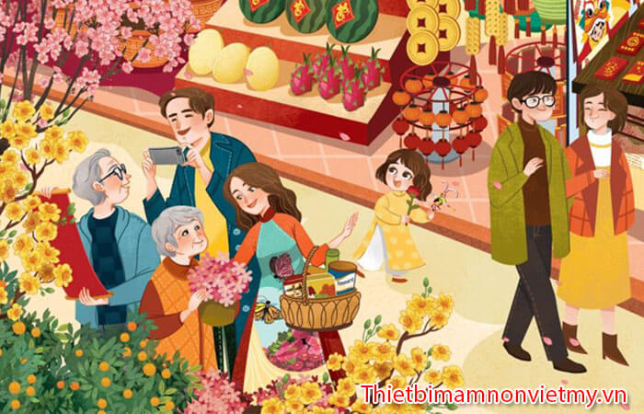
4. Em thích những hoạt động nào của gia đình em trong dịp Tết?

Slide 11
rực rỡ sắc vàng.
màu hồng tươi, lá xanh, nụ hồng chúm chím.

Slide 12
Thứ năm ngày 6 tháng 1 năm 2022
Tiếng việt (Nghe-viết)
Tết đến rồi
___________________________
Tiếng việt
Bài 4:Luyện tập: Mở rộng vốn từ về ngày Tết;
Dấu chấm, dấu chấm hỏi

Slide 13
VIẾT
1. Nghe – viết:
Tết đến rồi
Vào dịp Tết, các gia đình thường gói bánh chưng hoặc bánh tét. Người lớn thường tặng trẻ em những bao lì xì xinh xắn với mong ước các em mạnh khoẻ, giỏi giang. Tết là dịp mọi người quây quần bên nhau và dành cho nhau những lời chúc tốt đẹp.

Slide 14
Từ khó:
Tết
mạnh khoẻ
giỏi giang
quây quần

Slide 15
ghé
gương
Sinh sống, sinh nhật, học sinh, sinh viên…
Xinh xắn, xinh tươi, xinh xinh, nhỏ xinh….

Slide 16
bánh chưng, nồi, củi, lá dong, con người, đũa, lửa, mẹt, gạo, chậu,…
gói bánh, rửa lá dong, đun bếp, vớt bánh,…
Rửa lá dong
Lau lá dong
Gói bánh chưng
Luộc bánh
Vớt bánh

Slide 17
Thứ năm ngày 6 tháng 1 năm 2022
Tiếng việt (Nghe-viết)
Tết đến rồi
___________________________
Tiếng việt
Bài 4:Luyện tập: Mở rộng vốn từ về ngày Tết;
Dấu chấm, dấu chấm hỏi
____________________________
Tiếng việt
Bài 4: Luyện tập: Viết thiệp chúc tết

Slide 18
2. Hỏi – đáp về việc thường làm trong dịp Tết. Viết vào vở một câu hỏi và một câu trả lời.
M: - Bạn thường làm gì vào dịp Tết?
- Vào dịp Tết, mình thường đi thăm họ hàng.

Slide 19
Đọc các tấm thiệp dưới đây và trả lời câu hỏi.
a. Mỗi tấm thiệp trên là của ai viết gửi đến ai?
b. Mỗi tấm thiệp đó được viết trong dịp nào?
c. Người viết chúc điều gì?
2. Em hãy viết một tấm thiệp chúc Tết gửi cho một người bạn hoặc người thân ở xa.

Slide 21
Thứ hai ngày 10 tháng 1 năm 2022
Tiếng việt
Bài 4: Đọc mở rộng
___________________________
Tiếng việt
Bài 5: Giọt nước và biển lớn

Slide 22
ĐỌC MỞ RỘNG
1. Tìm đọc một bài thơ hoặc một câu chuyện về ngày Tết.
2. Chia sẻ với các bạn câu thơ hay trong bài thơ hoặc điều em thích trong câu chuyện.

Slide 23
Bé gọi mùa xuân
Mùa xuân có chim én Mùa xuân có mây bay Mùa xuân có hoa nở Mùa xuân vui cả ngày!
Bé bây giờ còn nhỏ Chưa nhìn thấy én đâu Mùa xuân ơi, bé gọi Đừng bắt bé đợi lâu!
Cây đào
Cây đào đầu xóm Lốm đốm nụ hồng Chúng em chỉ mong Mùa đào mau nở
Bông đào nho nhỏ Cánh đào hồng tươi Hễ thấy hoa cười Đúng là Tết đến.

